Slide 1
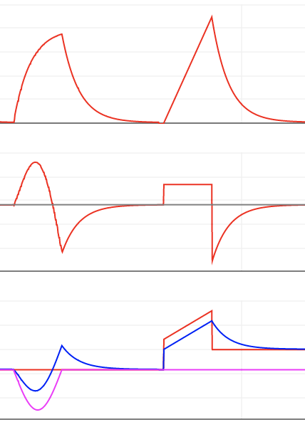
Respiração
Espontânea
VM invasiva
Ciclo controlado
500
Volume
ml
0
60
Fluxo
l/min
0
-60
20
Pressão
cmH₂O
0
muscular
-10
alveolar
via aérea
Notes:
Figura 1. Curvas de volume, fluxo e pressão x tempo na respiração espontânea e na ventilação mecânica invasiva (modo ciclado a volume, ciclo controlado sem esforço muscular respiratório).

Slide 2
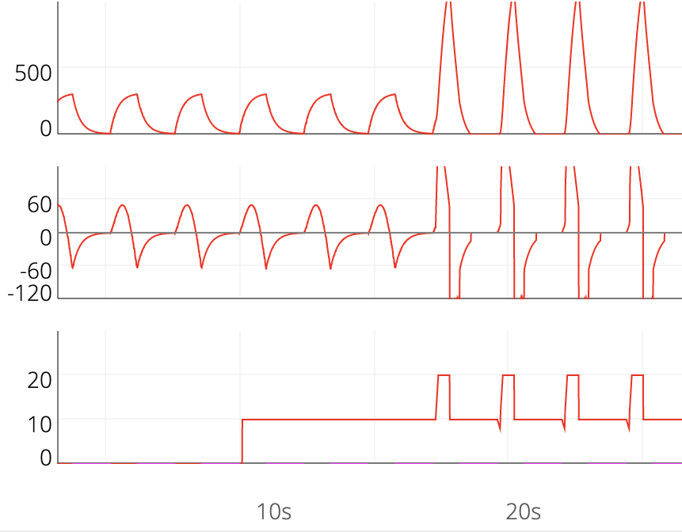
Volume
ml
Fluxo
l/min
BiPAP
IPAP
PS= IPAP-EPAP
Pressão
cmH₂O
Respiração
Espontânea
CPAP
EPAP
PEEP
Notes:
Figura 2. Modos CPAP e BiPAP (ou PEEP + PS) e a comparação com a respiração espontânea. IPAP: inspiratory positiva airway pressure EPAP: Expiratory positive airway pressure. EPAP=PEEP.

Slide 3
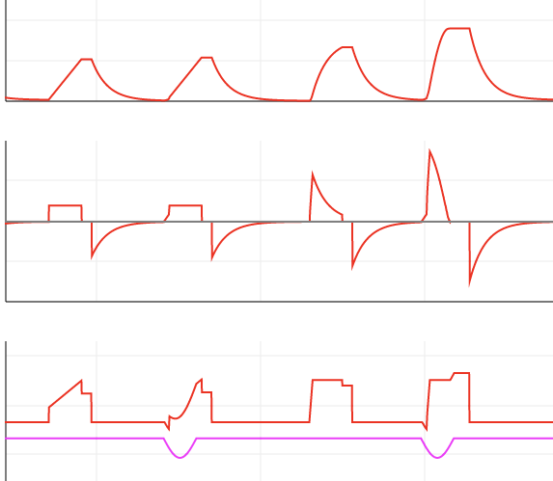
VCV
PCV
500
VC fixo
VC variável
Volume
ml
0
Fluxo fixo
Fluxo variável
60
Fluxo
l/min
0
-60
T insp fixo
T insp fixo
Pressão variável
Pressão constante
Pressão
cmH₂O
20
Plateu
Plateu
Driving p.
Driving p.
PEEP
0
-10
Pressão muscular
Sensibilidade
Notes:
Figura 3. Ventilação mecânica nos modos VCV e PCV e suas características principais em ciclos controlados e assistidos. Em cada modo o 1º ciclo é o controlado e o 2º assistido. As medidas da pressão de pausa (plateau) e da driving pressure foram obtidas com uma pequena pausa no final da inspiração em ambos os modos.

Slide 4
Indicações de suporte ventilatório mecânico
Insuficiência respiratória aguda ou crônica agudizada
Necessidade de intubação para proteção das vias aéreas
Rebaixamento do nível de consciência, escore de coma de Glasgow < 8
Para realização de procedimentos cirúrgicos com anestesia geral
Para controle da pressão intracraniana (PIC)
Parada cardio-respiratória
Choque
Sinais clínicos e achados gasométricos:
Dispneia intensa e diaforese
f > 30-35 irpm ou < 8 irpm
Uso de musculatura acessória da respiração
Respiração paradoxal ou sinais de fadiga muscular respiratória
pH < 7,30 com PaCO₂ > 50mmHg
PaO₂ < 60mmHg e SaO₂ < 90% em oxigenoterapia

Slide 5
Objetivos clínicos e fisiológicos do suporte ventilatório
Alívio do desconforto respiratório
Correção da acidose respiratória
Correção hipoxemia
Redução do trabalho muscular respiratório
Reversão da fadiga muscular respiratória
Reversão e/ou e prevenção de atelectasias
Diminuição do consumo de O₂ da musculatura respiratória
Aumento da oferta de O₂ aos tecidos em casos de choque circulatório
Diminuição da hipertensão intracraniana em casos de traumatismo crânioencefálico
Viabilização de cirurgias com anestesia geral e bloqueio neuromuscular

Slide 6
Indicações de Ventilação Não-Invasiva (VNI)
Insuficiência respiratória aguda ou crônica agudizada caracterizada por:
Taquipneia, f > 25 a 30 irpm
Uso de mm. acessórios da respiração
Hipoxemia arterial (PaO₂ < 60-70mmHg ou SpO₂ < 92% em uso de O₂)
Hipercapnia com acidose respiratória (PaCO₂ > 46 mmHg com pH < 7,34)

Slide 7
Condições que podem se beneficiar da VNI (1)
Distúrbios primários associados à disfunção ventilatória:
Exacerbação de DPOC
Exacerbação de doenças neuromusculares
Edema agudo de pulmão cardiogênico
Síndrome de obesidade e hipoventilação e Síndrome de Apneia do Sono Obstrutiva (SASO) acentuada
Distúrbio primário associado à hipoxemia grave
Paciente imunossuprimido com infiltrados pulmonares
Pneumonia viral, incluindo COVID-19 com insuficiência respiratória hipoxêmica

Slide 8
Condições que podem se beneficiar da VNI (2)
Outros cenários agudos:
Realização de procedimentos invasivos: broncoscopia ou endoscopia digestiva alta
Pós-operatório
Trauma torácico
Na fase de retirada (desmame) ou extubação
Prevenção de falha de extubação em pacientes de risco (VM prolongada, DPOC, hipercápnicos)
Facilitação do desmame em pacientes com DPOC
Decanulação em pacientes neuromusculares

Slide 9
Contra-indicações da VNI (1)
Absolutas:
Parada cardio-respiratória (PCR)
Necessidade de intubação imediata
Relativas
Incapacidade de cooperar
Incapacidade de proteger as vias aéreas superiores
Incapacidade de expectorar, secreções abundantes
Sonolência, torpor, escore de coma de Glasgow < 8 (Exceção para pacientes com DPOC, hipercapnia e narcose)
Alto risco de aspiração

Slide 10
Contra-indicações da VNI (2)
Relativas (cont.)
Cirurgia ou trauma facial ou neurológico
Anastomose cirúrgica recente do esôfago
Pneumotórax não-drenado
Disfunções orgânicas graves não respiratórias:
Encefalopatias
Arritmias graves
Instabilidade hemodinâmica ou choque
Hemorragia digestiva alta

Slide 11
Ajustes e metas iniciais na Ventilação Mecânica Invasiva
Ajustes
FIO₂ 60 a 100% inicial, depois conforme metas
VC 6 a 8ml/kg de peso ideal
Modo A/C (VCV ou PCV)
Tempo inspiratório 0.8 a 1.2s
Tempo expiratório 2.5 a 4s
f 12 a 16 irpm
PEEP 5cmH₂O
Sensibilidade:
1 a 2cmH₂O ou 2 a 6l/min
Alarmes
Metas
Troca gasosa
SpO₂ 92 a 96%
PaO₂ 65 a 90mmHg
PaCO₂ para pH 7,34 a 7,43
Mecânica
Pressão máxima < 40-45cmH2O
Pressão de pausa < 28cmH2O
Driving pressure < 15cmH2O
Auto-PEEP: zero ou a menor possível
Outros cuidados
Controle do drive ventilatório
Estabilidade hemodinâmica
Controle de assincronias

Slide 12
Complicações da Ventilação Mecânica Invasiva
Trauma de vias aéreas superiores e traqueia
Barotrauma (pneumotórax e pneumomediastino)
Comprometimento hemodinâmico, hipotensão e choque
Lesão pulmonar induzida pelo ventilador
(Ventilator-induced lung injury, VILI)
Lesão muscular induzida pelo ventilador
Pneumonia associada à ventilação mecânica
Disfunção de múltiplos órgãos e sistemas (cerebral, renal, digestiva, outros)
Assincronias ou “briga” paciente x ventilador

Slide 13
Fases da Ventilação Mecânica Invasiva
Fases da Ventilação Mecânica Invasiva
Intubação
Controle da causa da IRespA
Retomada da autonomia resp.
TRE
Extubação
Tratamento da IRespA, causa básica e manejo das complicações
Tempo

